Slide 1
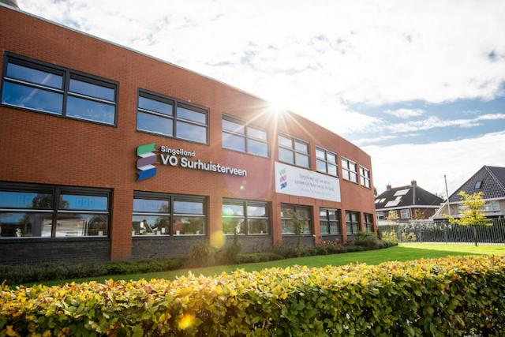
Ouderavond klas 4BK
Ouderavond klas 3BK
20 oktober 2026

Slide 2
Even voorstellen
Teamleider Reineke Snijders
Decaan BK Inge Postmus
Klas 4M&T Luco Wiltink
Klas 4BWI Jan Bosma
& Okko Jan Kerkstra
Klas 4D&P Johannes van der Meer
Klas 4Z&W Inge Postmus

Slide 3
Programma van vanavond
Examen & slaag- en zakregeling
Decanaat
In gesprek met je mentor

Slide 4
Examen
Examenperiode 2 jaar
SE (Schoolexamen) en CE (Centraal Examen)
Eindcijfer = (SE+CE)/2
SE en CE tellen dus even zwaar
SE en CE: Recht op (25%) extra tijd →
doorgeven aan mentor (deskundigenverklaring nodig)

Slide 5
PTA
https://www.singelland.nl/vo-surhuisterveen/downloads
Examenreglement
PTA (Programma van Toetsing en Afsluiting) per vak
Herkansingen
Notes:
Examenregelement: spieken = 1
Boekverslag van internet is fraude = 1

Slide 6
Herkansingsmogelijkheden
In het PTA wordt aangegeven welke toetsen herkanst kunnen worden.
Is een cijfer lager dan een 6,0 dan wordt deze ingehaald onder bepaalde voorwaarden.
De vaksectie stelt de voorwaarden op, een leerling verdient de herkansing als het ware door extra inzet/oefening.
In geval van herkansing geldt het hoogst behaalde cijfer.

Slide 7
Slaag-/zakregeling (1)
Eisen voor een diploma zijn:
CKV, GPO en LO zijn voldoende of goed
LOB-portfolio is afgerond volgens PTA
Keuzevakken gemiddeld minimaal een 4 (alleen SE)
Vak Maatschappijleer 1 heeft geen CE (alleen SE)
dus het SE cijfer = het Eindcijfer

Slide 8
Slaag-/zakregeling (2)
Geslaagd indien eindcijfers van de 6 theorie- en praktijkvakken als volgt zijn afgerond:
Maximaal één 5 de rest een 6 of hoger
Maximaal twee 5-en, minimaal één 7 en de rest 6 of hoger
Maximaal één 4, minimaal één 7 en de rest 6 of hoger
Op het CE gemiddeld minimaal een 5,5
Eindcijfer Nederlands minimaal een 5
GEEN cijfer lager dan een 4!

Slide 9
Voorbeeld
Auke: M&T SE CE Eind
Nederlands
Engels
Wiskunde
Natuurkunde

Slide 10
Voorbeeld
Auke: M&T SE CE Eind
Nederlands
Engels
Wiskunde
Natuurkunde
Profielvak (pr.)
Keuzevakken (pr.)

Slide 11
Voorbeeld
Auke: M&T SE CE Eind
Nederlands
Engels
Wiskunde
Natuurkunde
Profielvak (pr.)
Keuzevakken (pr.)
CKV
LO
Maatschappijleer

Slide 12
Voorbeeld
Auke: M&T SE CE Eind
Nederlands 4,7
Engels 5,2
Wiskunde 6,4
Natuurkunde 7,0
Profielvak (pr.) 6,4
Keuzevakken (pr.) 6,5
CKV V
LO V
Maatschappijleer 6,8

Slide 13
Voorbeeld
Auke: M&T SE CE Eind
Nederlands 4,7 4,8
Engels 5,2 6,2
Wiskunde 6,4 4,6
Natuurkunde 7,0 5,0
Profielvak (pr.) 6,4 5,7
Keuzevakken (pr.) 6,5
CKV V
LO V
Maatschappijleer 6,8

Slide 14
Voorbeeld
Auke: M&T SE CE Eind
Nederlands 4,7 4,8 5
Engels 5,2 6,2 6
Wiskunde 6,4 4,6 6
Natuurkunde 7,0 5,0 6
Profielvak (pr.) 6,4 5,7 6
Keuzevakken (pr.) 6,5 7
CKV V
LO V
Maatschappijleer 6,8 7 Geslaagd of gezakt?
Notes:
CE gem. = 5,3
Combinatie keuzevakken mag niet lager zijn dan een 4.

Slide 15
Voorbeeld
Auke: M&T SE CE Eind
Nederlands 4,7 4,8 5
Engels 5,2 6,2 6
Wiskunde 6,4 4,6 6
Natuurkunde 7,0 5,0 6
Profielvak (pr.) 6,4 5,7 6
Keuzevakken (pr.) 6,5 7
CKV V
LO V
Maatschappijleer 6,8 7
Auke is gezakt! CE-gemiddelde is een 5,3!
Notes:
Eindcijfer CE = 5,3

Slide 16

Vragen?

Slide 17

Decanaat
2026/2027 = Op zoek naar een
examenjaar Vervolgopleiding!
Daarna…

Slide 18
Website decanaat
decanaat vo-shv
Oriëntatie op jezelf
Oriëntatie op een beroep
Oriëntatie op het MBO
Leerlingen maken de opdrachten in classroom
Afsluiting LOB: inleveren doorstroomdocument

Slide 19
Activiteiten dit schooljaar
Individuele gesprekken vanaf november

Slide 20
Activiteiten dit schooljaar
Individuele gesprekken vanaf november
Open dagen, houd de websites in de gaten

Slide 21
Activiteiten dit schooljaar
Individuele gesprekken vanaf november
Open dagen, houd de websites in de gaten
Beleefdagen; aanmelden via de sites van de MBO’s

Slide 22
Activiteiten dit schooljaar
Individuele gesprekken vanaf november
Open dagen, houd de websites in de gaten
Beleefdagen; aanmelden via de sites van de MBO’s
Doorstroomdocument

Slide 23
Na het VMBO
VMBO is géén eindonderwijs !!
Het is dan ook de bedoeling dat je verder leert.
Naar het MBO

Slide 24
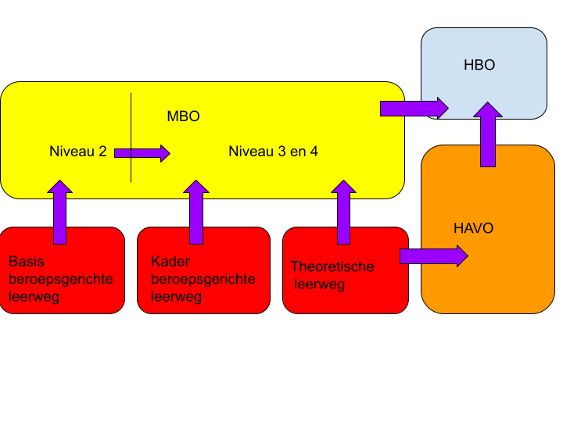
Doorstroom vmbo-mbo

Slide 25
Twee manieren van leren
Beroeps Begeleidende leerweg: BBL
3 of 4 dagen werken en 1 of 2 dag(en) school
Beroeps Opleidende leerweg: BOL
5 dagen school met veel stages
Beide leerwegen kun je volgen op alle niveaus,
afhankelijk van de opleiding

Slide 26
MBO in Friesland/Groningen
Firda: Leeuwarden, Drachten, Dokkum, Sneek,
Heerenveen, Emmeloord.
Aeres: Leeuwarden, Sneek, Buitenpost
Noorderpoort Groningen
Alfa College Groningen
Menso Alting Groningen

Slide 27
MBO opleidingen
MBO Friesland
Firda Open dagen 19 november 15.00-20.00
28 januari 15.00-20.00
Aeres Leeuwarden Open dagen 19 november 14.00-20.00
28 januari 14.00-20.00
Aeres Buitenpost Open dagen 10 november 18.30-20.30
(MBO2)

Slide 28
MBO opleidingen
MBO Groningen
Noorderpoort Open dagen 18 november 16.00-20.00
20 januari
(scheepvaart Delfzijl 28 november)
Alfa College Open dagen 18 november 16.00-20.00
20 januari
Menso Alting Open dagen 18 november 16.00-20.00
20 januari

Slide 29
Andere routes
SOMA COLLEGE Open Dag 21 November 9.00-15.00
Het SOMA College is dé landelijke mbo-vakopleiding voor de infra.
In twee tot vier jaar leiden wij deelnemers op tot machinist,
vakman grond-, water- en wegenbouw (GWW), allround monteur
en technicus mobiele werktuigen, uitvoerder, landmeter of
straatmaker.
De opleidingen zijn te volgen via de beroepsopleidende leerweg
(BOL) of de beroepsbegeleidende leerweg (BBL).
Op

Slide 30
Bouwmensen
Geen reguliere onderwijsinstelling, maar een praktijkopleidingsinstituut
In dienst van bouwmensen
Leer- en arbeidsovereenkomst
Aanmelden bij ROC

Slide 31
Aanmelden
Voor 1 april!
Numerus fixus
Soms toelatingstest
Zelf verantwoordelijk voor aanmelden
DigiD

Slide 32
Decanaat
Ouders, mentor en decaan helpen bij kiezen
Individuele begeleiding indien nodig
PP op de site van voshv.singelland.nl onder downloads
Aanmelden voor 1 april
Contact: i.postmus@singelland.nl of via school

Slide 33
Vragen?

Slide 34
Vragen?
In gesprek met je mentor:
4M&T: Luco Wiltink
4BWI: Jan Bosma
4D&P: Johannes van der Meer
4Z&W: Inge Postmus

